Slide 1
الصف الأول الإعدادى

Slide 2
الوحدة الثالثة
اليابس والماء
1- نشأة اليابس والماء
2- مظاهر سطح الأرض وعوامل تشكسلها

Slide 3
الدرس الأول
1- نشأة اليابس والماء

Slide 4
أهداف الدرس
يحدد المقصود باليابس والماء .
يفسر كيفية تكوين اليابس والماء .
يقارن بين قارات العالم .
يقدر عظمة الخالق فى خلق اليابس والماء .

Slide 5
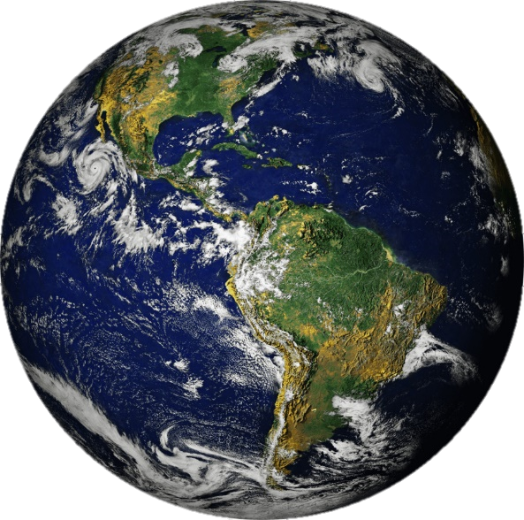
تعريف الماء
وتشمل
هو الأجزاء المنخفضة عن سطح الرض والتى تغمرها المياه
المحيطات – البحار – البحيرات - الأنهار
تعريف اليابس
وتشمل
هو الأجزاء المرتفعة عن سطح البحر التى لم تغمرها المياه
القارات وما عليها من أشكال سطح الأرض مثل الجبال – الهضاب – التلال – السهول وغيرها

Slide 6
أهمية الماء
1- يعد الماء سر الحياة
2- يحتوى على الكثير من اثروات والخيرات مثل الأسماك – الإسفنج – اللؤلؤ – الأصداف – الأملاح وغيرها
أهمية اليابس
1- يعد الميدان الرئيسى لنشاط الإنسان
مصدر للمنتجات الحيوانية والزراعية والمعدنية لللإنسان

Slide 7
نظرية فيجنر ( نظرية زحزحة القارات )
هناك عدة تفسيرات لنشأة اليابس والماء من أشهرها نظرية
( زحزحة القارات ) للعالم الألمانى فيجنر
1- قارات العالم اليوم كانت كتلة واحدة متماسكة .
2- ثم تعرضت للتصدع والإنكسار ثم انقسمت إلى أجزاء أخذت تتباعد تدريجيا حتى استقرت فى مواضعها الحالية مكونة القارات .

Slide 8
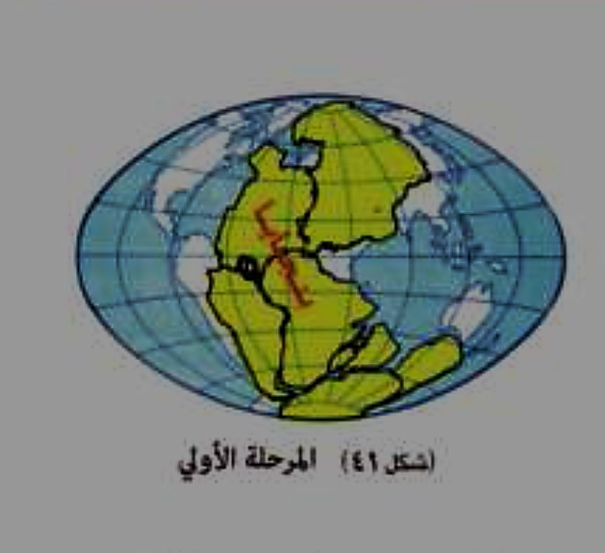
مراحل نشأة اليابس والماء ( نظرية فيجنر ) :
المرحلة الأولى
كان اليابس كتلة واحدة يطلق عليها بنجايا
وكان يحيط بها الماء من جميع الجهات

Slide 9
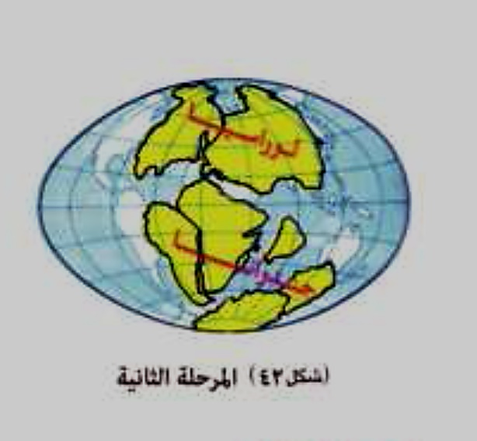
انقسمت بنجايا إلى كتلتين
الثانية
فى الجنوب تسمى جندوانا
الأولى
فى الشمال تسمى لوراسيا
المرحلة الثانية
يفصل بينهما بحر تثس

Slide 10
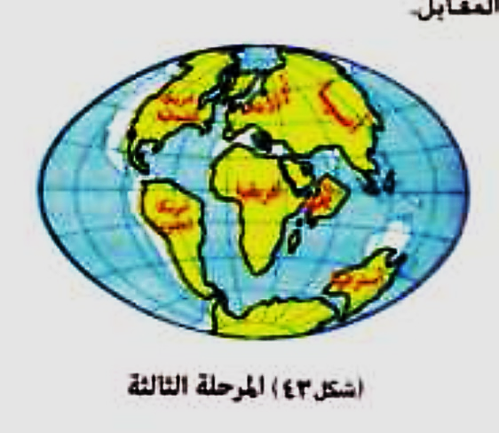
المرحلة الثالثة
انقسمت جندوانا ولوراسيا إلى عدة كتل أخذت تتباعد تدريجيا عن بعضها حتى وصلت إلى ماهى عليه الأن من قارات ومحيطات

Slide 11
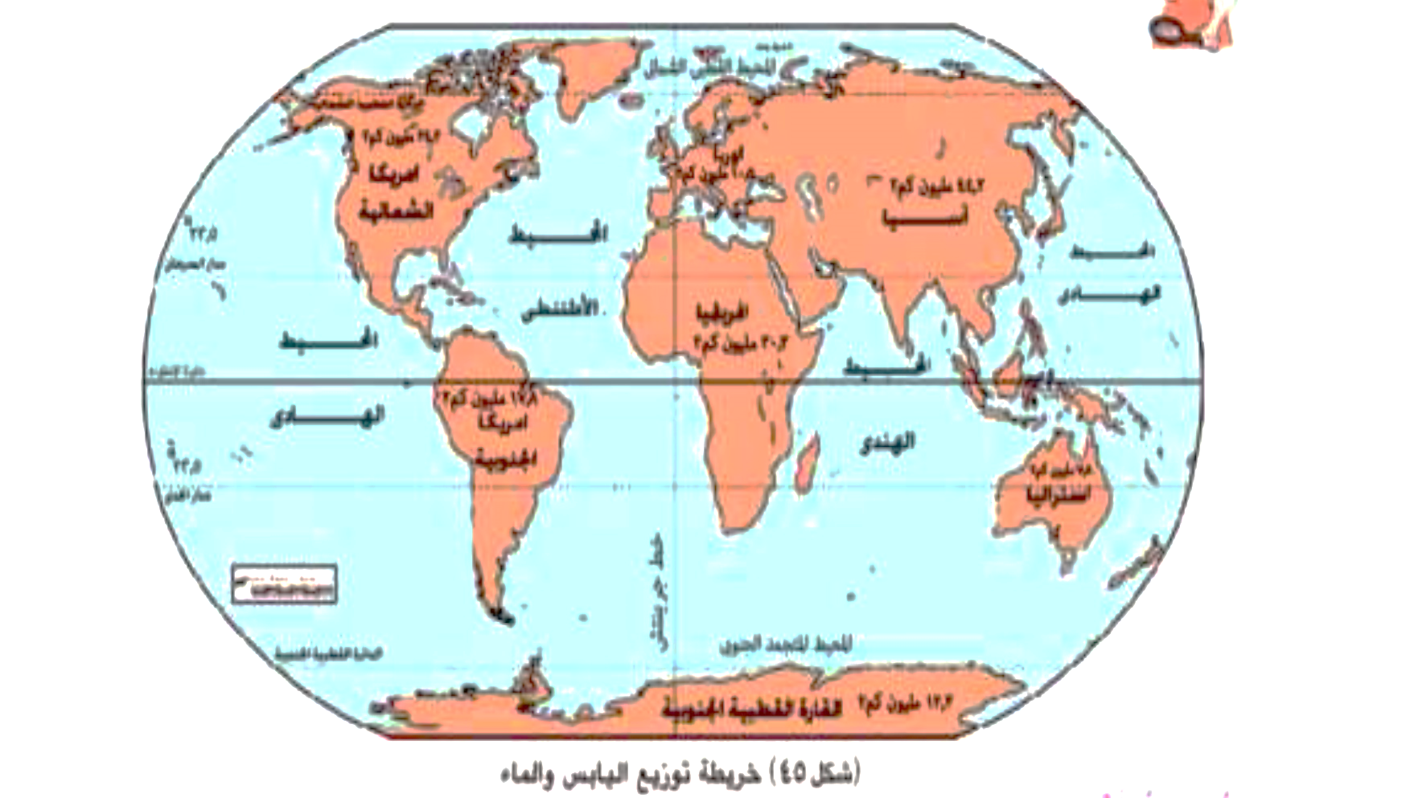

Slide 12
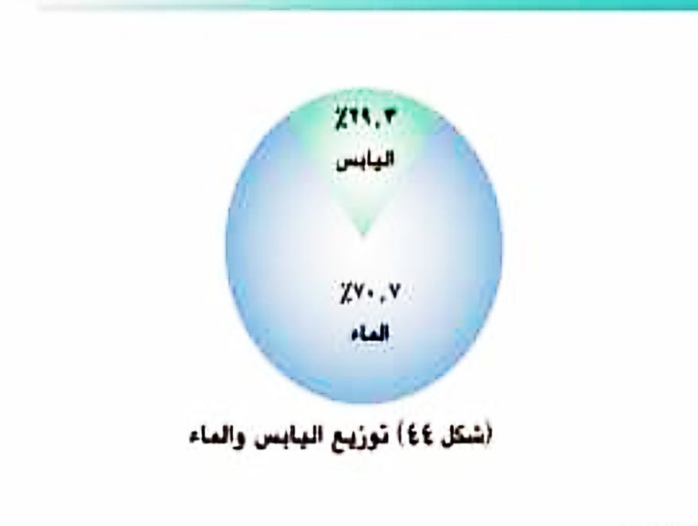
نسبة اليابس والماء على سطح الأرض :

Slide 13
ترتيب القارات تنازليا على حسب المساحة :
1- أسيا :
44,2 مليون كم2 .
2- افريقيا :
30,3 مليون كم2 .
3- أمريكا الشمالية :
24,2 مليون كم2 .
4- أمريكا الجنوبية :
17,8 مليون كم2 .
5- القطبية الجنوبية :
12,3 مليون كم2.
6- أوربا :
10,5 مليون كم2 .
7- استراليا :
7,8 مليون كم2.
6
1
3
2
4
7
5

Slide 14
ترتيب المحيطات تنازليا حسب المساحة :
5
1-المحيط الهادى:
166 مليون كم2 .
2- المحيط الأطلنطى :
86,5 مليون كم2 .
3- المحيط الهندى:
73,5مليون كم2 .
4- القطب الجنوبى:
19,5 مليون كم2 .
5- القطبى الشمالى:
14 مليون كم2.
2
1
3
4

Slide 15
توزيع الماء واليابس غير متعادل فى نصفى الكرة الأرضية :حيث :
1- معظم اليابس يقع فى نصف الكرة الشمالى
2- معظم الماء يقع فى نصف الكرة الجنوبى
3- مساحة اليابس فى نصف الكرة الشرقى أكبر منها فى نصف الكرة الغربى

Slide 16
أولا : اليابس:
نصف الكرة الشمالى يضم :
ومعظم قارة أسيا , شمال افريقيا , أقصى شمال قارة أمريكا الجنوبية
قارتى أوربا وأمريكا الشمالية بالكامل

Slide 17
نصف الكرة الجنوبى يضم :
جزءا صغيرا من قارة أسيا , جنوب افريقيا ومعظم قارة أمريكا الجنوبية
قارة استراليا بالكامل والقارة القطبية الجنوبية حول القطب الجنوبى

Slide 18
نصف الكرة الشرقى يضم :
يضم قارتى أسيا واستراليا ومعظم قارتى افريقيا واوربا

Slide 19
نصف الكرة الغربى يضم :
قارتى أمريكا الشمالية وأمريكا الجنوبية بالكامل وجزءا صغيرا من قارتى أوربا وافريقيا

Slide 20
دوائر العرض الرئيسية التى تمر بقارات العالم :
أسيا وأوربا وأمريكا الشمالية | بقارات | تمر | الدائرة القطبية الشمالية
أسيا افريقيا وأمريكا الشمالية | بقارات | يمر | مدار السرطان
أسيا وافريقيا وأمريكا الجنوبية | بقارات | تمر | الدائرة الاستوائية ( دائرة العرض الرئيسية )
استراليا وافريقيا وأمريكا الجنوبية | بقارات | يمر | مدار الجدى
شمال القارة القطبية الجنوبية | بقارات | تمر | الدائرة القطبية الجنوبية
قارتا أسيا وافريقيا هما القارتان اللتان يمر بهما ثلاث دوائر عرض رئيسية
القارة القطبية الجنوبية تقع حول القطب الجنوبى

Slide 21
ماالنتائج المترتبة على اختلاف توزيع اليابس والماء ؟
اختلاف التضاريس والمناخ على سطح الأرض مما أدى إلى اختلاف :
2- توزيع السكان
1- الأقاليم المناخية
3- خصائص النبات والحيوان
4- نشاط السكان ومظاهر حياتهم

Slide 22
أشكال اليابس :
1- الجبال
3-التلال
2- الهضاب
4- الأودية
5- السهول

Slide 23
أنواع المياه :
أنواع المياه
مياه عذبة
المياه الجوفية العذبة
الأنهار
مياه مالحة
المحيطات
المياه الجوفية المالحة
البحيرات المالحة
البحار
البحيرات العذبة
الأبار
العيون

Slide 24
1- المياه المالحة :

Slide 25
2- المياه العذبة :
وتشمل الأنهار:
هى مجار مائية عذبة تكونت نتيجة سقوط الأمطار .

Slide 26
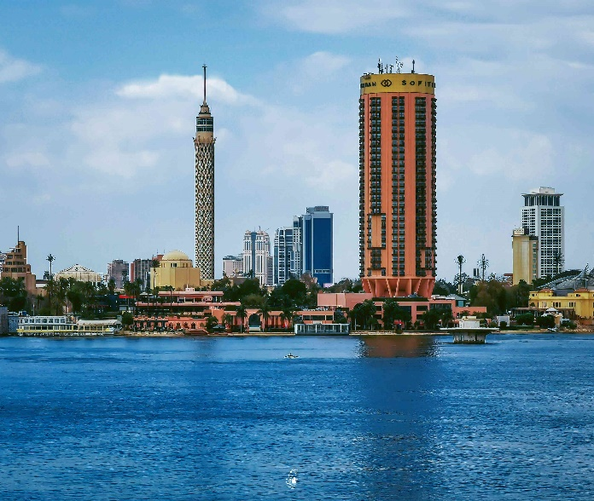
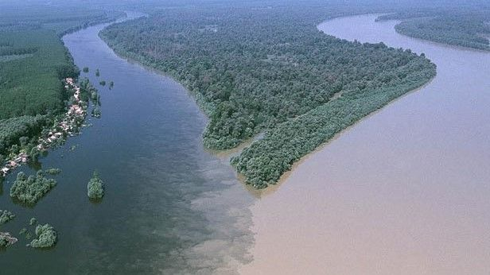
ومنها :
1- نهر النيل ( بمصر والسودان )
2- نهر دجلة والفرات ( بالعراق )
نهر النيل
نهر دجله والفرات

Slide 27
البحيرات العذبة :
مساحة صغيرة من الماء العذب يحيط بها اليابس من كل الجهات مثل البحيرات العظمى بقارة أمريكا الشمالية

Slide 28
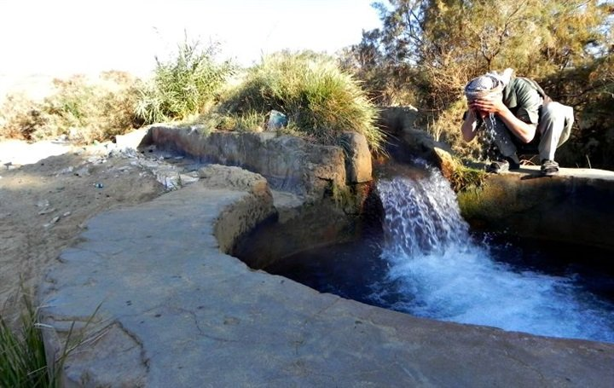
المياه الجوفية العذبة
العيون والأبار

